Slide 1
МБДОУ «Пигаревский ДС»
«Кто такие донские казаки?»
Воспитатель: Калашникова Д.С.

Slide 2
В давние времена, в наши края бежали со всей России люди от тяжёлой жизни. Они селились по берегам рек нашего Донского края.

Slide 3
Почему по берегам рек расселялись и строили свои жилища люди?
Да потому, что, где вода – там и жизнь.

Slide 4
Люди обустраивали жилища, обзаводились семьями и жили.

Slide 6
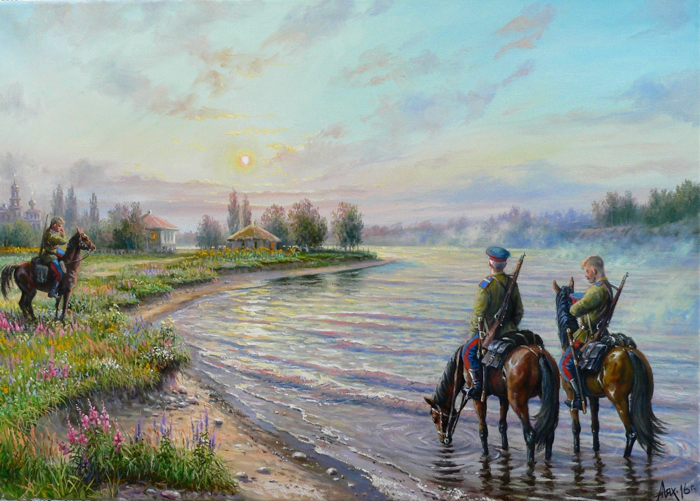
Казаки всегда были привязаны к рекам и называли свои войска по названиям крупных рек, вдоль которых они обитали.

Slide 7
Казаки были сильные и уверенные в себе люди, ведь им приходилось делать самим всё, что нужно для жизни: жилище построить, семью кормить, одевать, и хозяйство обустраивать.

Slide 9
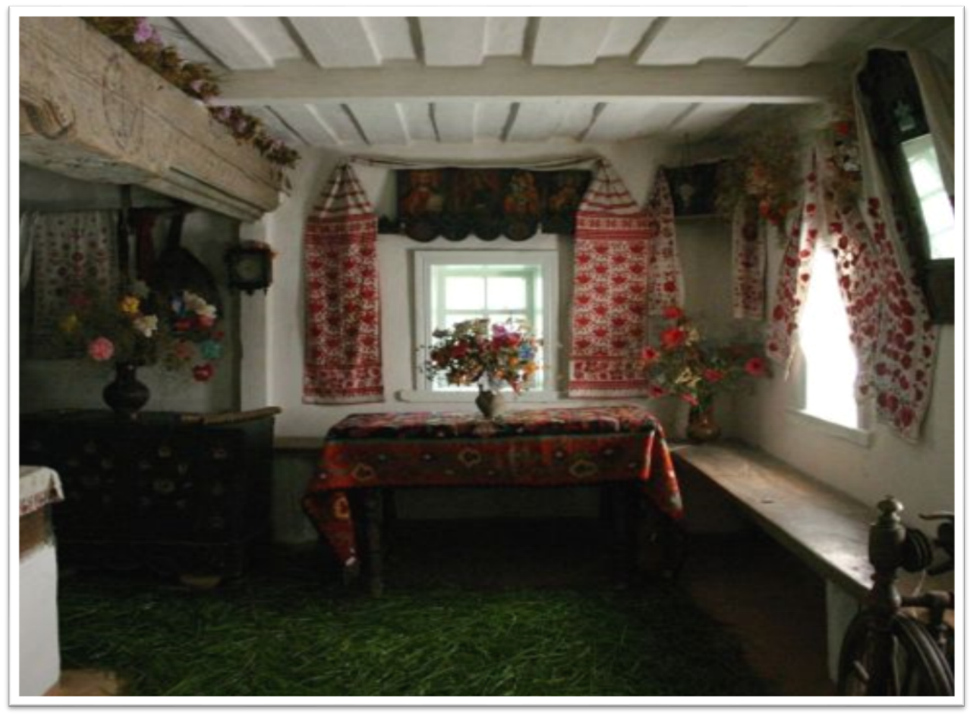

Slide 10
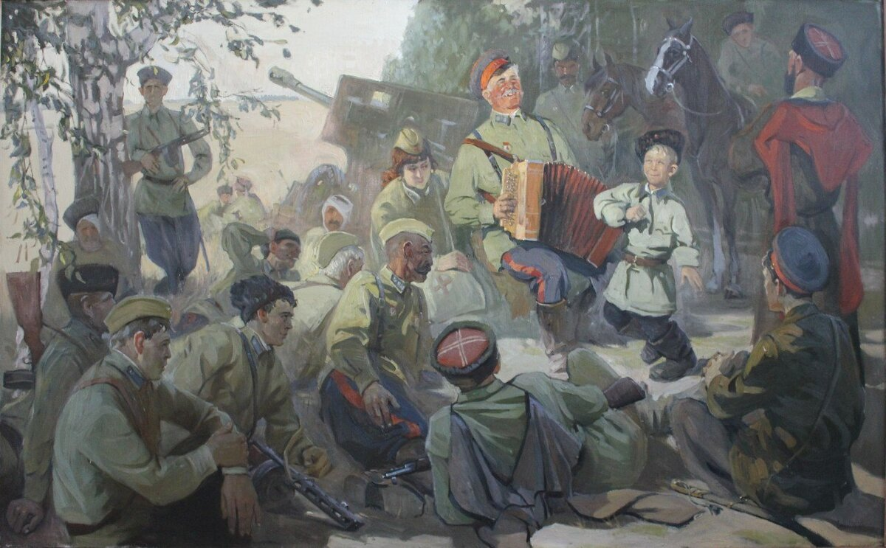
А если вдруг начиналась война – казак садился на коня, брал шашку в руки и воевать обязан был до победы.
Жизнь была не лёгкой и опасной, так как часто нападали враги на русские земли, а казаки любили всегда свою Родину – Русь и готовы были в любой момент встать на её защиту.

Slide 11
Казак смелый, отважный, храбрый воин: воевал на
коне с винтовкой
через плечо и
шашкой в руке.
Каждый казак
имел личное
оружие – саблю и
верховую лошадь.

Slide 12
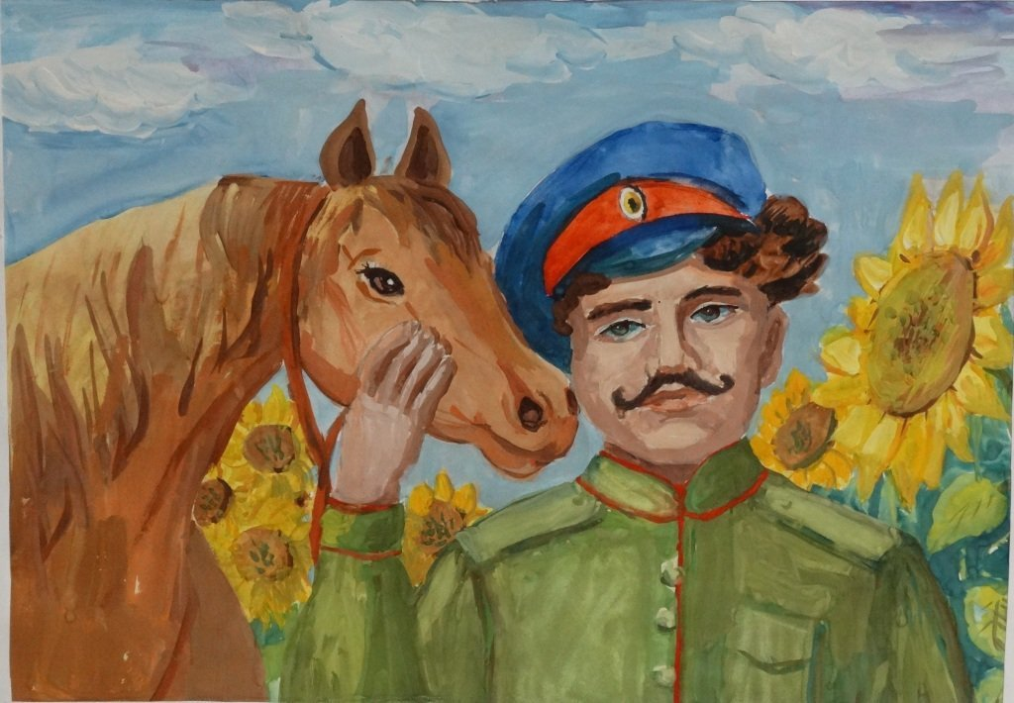
Атаман Это казачий командир, у него хранилось казачье знамя, с ним в бой шли казаки. Атаман всегда был впереди, он отвечал за воинскую дисциплину и порядок
Смелость, отвага, сила, ловкость воспитывались в казаках с детства. Казаки – надёжная сила Родины во все времена!

Slide 13
Мальчики в этих семьях росли смелыми, ловкими, выносливыми, играли в военные игры. Они уже с детства готовились к будущей военной службе, а для этого нужно было научиться уверенно скакать на коне, быстро бегать, размахивая деревянной шашкой.

